Slide 1
সবাইকে
স্বাগতম

Slide 2
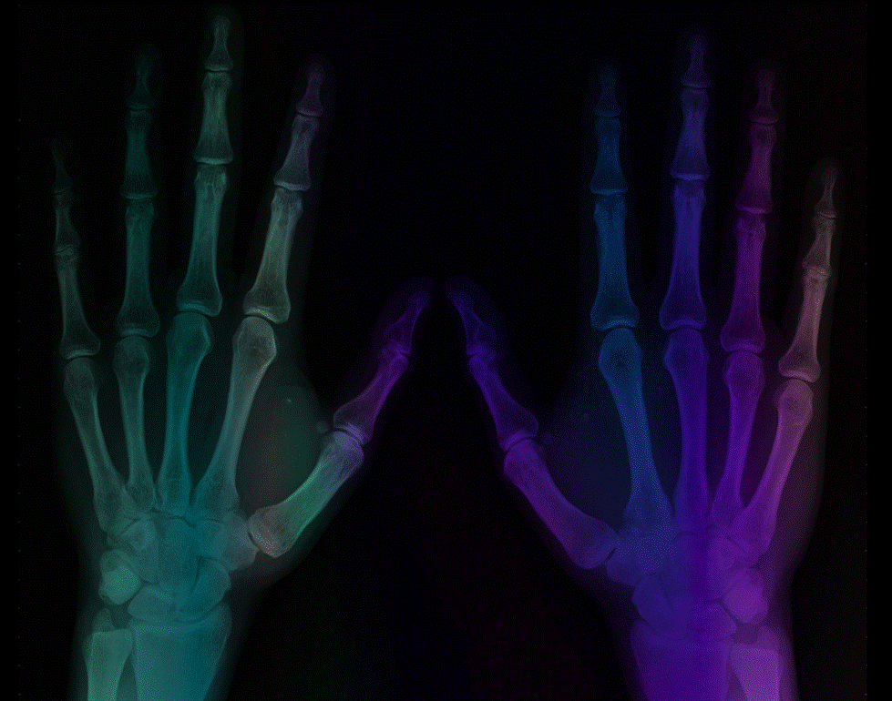
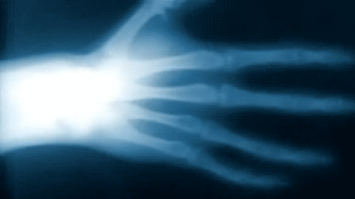
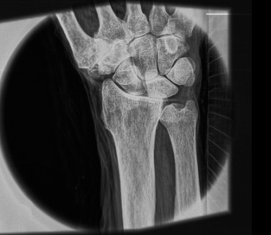
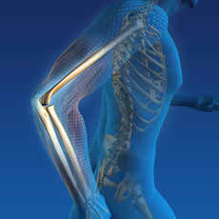
চিত্রগুলো কীসের?

Slide 3
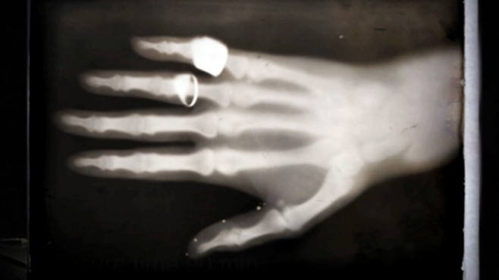
শিরোনাম
এক্সরে

Slide 4
শিখনফল
এক্সরে কি তা বলতে পারবে।
১
এক্সরে কি কি কাজে ব্যবহার করা তা বণর্না করতে পারবে ।
২
এক্সরের ঝুঁকি বা পার্শ্ব প্রতিক্রিয়া কি কি তা বলতে পারবে।
৩
এক্সরের কাযর্প্রণালী বিস্তারিত ব্যাখ্যা করতে পারবে।
৪

Slide 5
নরম অধাতব বস্তু ভেদ করে চলে যেতে পারে।
১৮৯৫ সালে জার্মান পদার্থবিজ্ঞানী উইলহেম রনজেন আবিষ্কার করেন।
এক্সরে
এক্সরে
এক ধরনের তাড়িত চৌম্বক বিকিরণ যা দৃশ্যমান নয়।
দ্রুতগতি সম্পন্ন ইলেকট্রন ধাতব পাতে আঘাত করার ফলে তাপ উৎপন্ন হয় এবং কিছু পরিমাণ শক্তি বিকিরিত হয়। এই বিকিরিত রশ্মিই এটি ।

Slide 6
এক্সরে কি ?
একক কাজ

Slide 7
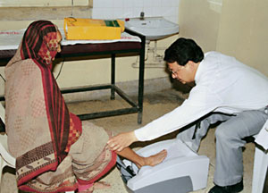
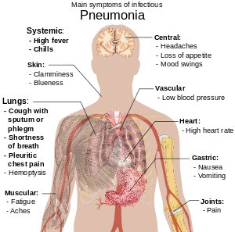
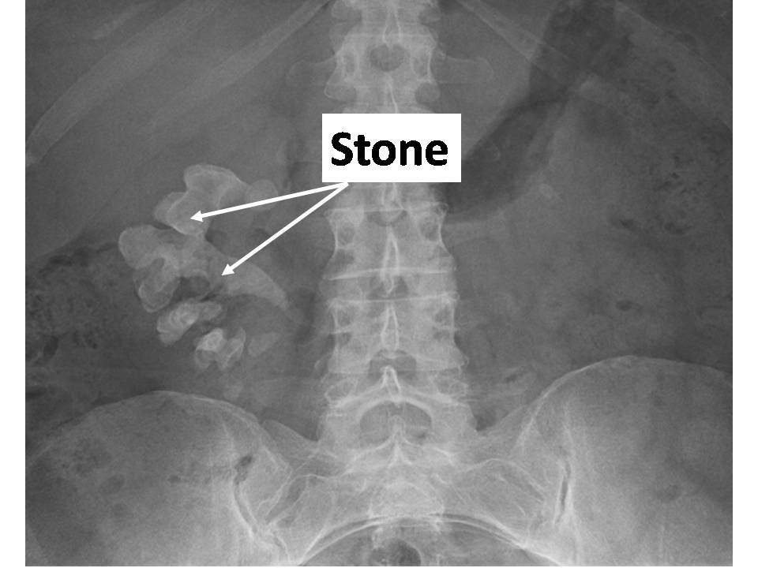
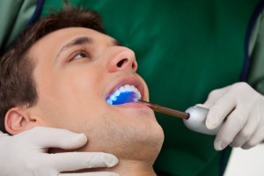
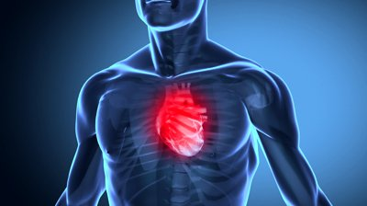
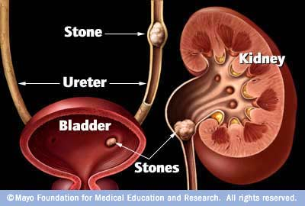
পাথর
এক্সরের ব্যবহার
ভাঙ্গা হাড় শনাক্তকরণে
নিউমোনিয়া রোগ নির্ণয়ে
শরীরের ভিতরে পাথর শনাক্তকরণে
পাথর
কিডনী
দাঁতের গোড়ায় ঘা এবং ক্ষত নির্ণয়ে
ফুসফুসের ক্যাসার শনাক্তকরণে
কিডনীর ভিতরে পাথর শনাক্তকরণে

Slide 8
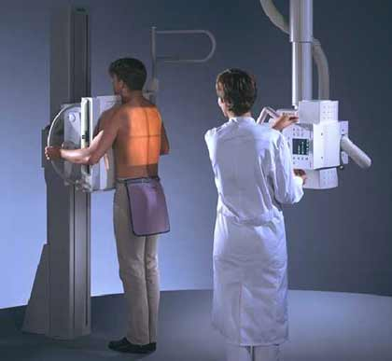
জোড়ায় কাজ
এক্সরের যে কোন ৫ টি কাজের ব্যবহার লেখ ?

Slide 9
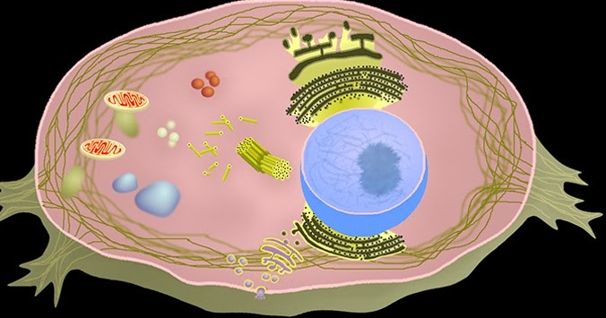
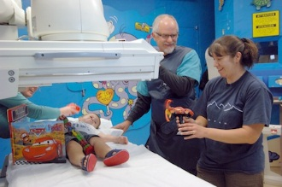
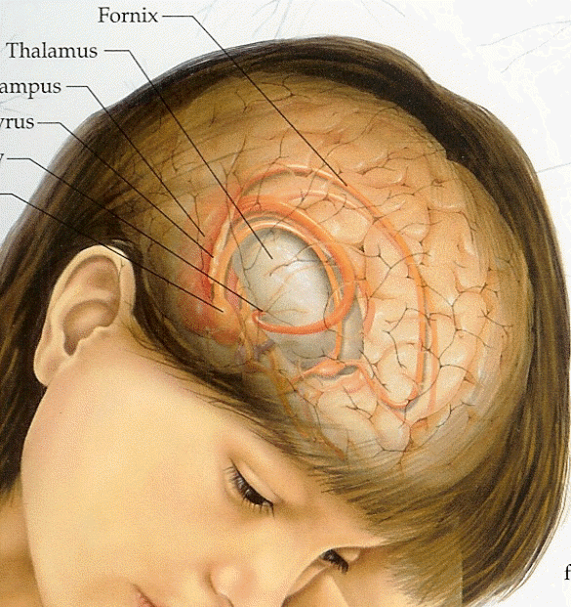
এক্সরের ঝুকি বা পার্শ্ব প্রতিক্রিয়া
জীবকোষ ধবংস করে।
শিশুদের প্রজননতন্ত্রে ক্ষতিকর প্রভাব ফেলে।
গর্ভবর্তী অবস্থায় মা ও শিশুর ক্ষতি হয়.
টিউমার সৃষ্টির সম্ভাবনা বেড়ে যায়

Slide 10
দলীয় কাজ
অতিরিক্ত এক্সরে ব্যবহারের ফলে কি কি ঝুঁকি বা পার্শ্ব প্রতিক্রিয়া হয় তা বর্ণনা কর ।

Slide 12
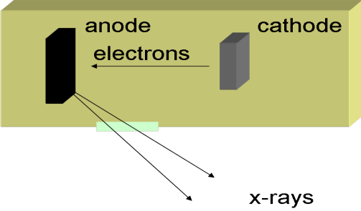
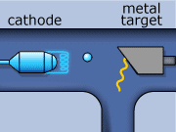
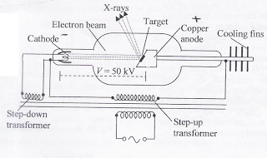
এক্সরের কার্যপ্রণালী
এক্সরে
এক্সরে মেশিনে টাংস্টেন কুন্ডলির মাঝে উচ্চ বিভবশক্তির তড়িৎ চালনার ফলে কুন্ডলি গরম হয়ে ইলেক্ট্রন নির্গত হয়। একটি চোঙ দ্বারা ইলেক্ট্রনের প্রবাহ নির্দিষ্ট দিকে চালনা করা হয়। চোঙের অপর প্রান্তে একটি ধাতব পাত (টাংস্টেন বা মলিবডেনাম) থাকে। এই উচ্চ গতিসম্পন্ন ইলেকট্রন ধাতব পাতে আঘাত করার ফলে তাপ উৎপন্ন হয় এবং কিছু পরিমান শক্তি বিকিরিত হয়। এই বিকিরিত শক্তির রশ্মিই এক্সরে।

Slide 13
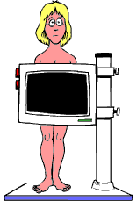
মূল্যায়ন
১) এক্সরে কাকে বলে?
২) এক্সরে কে এবং কত সালে আবিষ্কার করেছিলেন?
৩) এক্সরে কি কি কাজে ব্যবহার করা হয় ?
৪) এক্সরের ঝুঁকি বা পার্শ্ব প্রতিক্রিয়া কি কি?
৫) এক্সরে রশ্মি কিভাবে উৎপন্ন হয় ?

Slide 14
বাড়ির কাজ
এক্সরের কার্যপ্রণালী ব্যাখ্যা কর।

Slide 15
ধন্যবাদ

